Slide 1
网站变更监控自动报告
澎湃新闻-首页
2026-04-20 19:56:57

Slide 2
分析结论
1. **近期活跃度较低**：过去7天仅记录到1次数据更新（4月20日），总变更量为8次，整体内容更新频率较为平缓。
2. **热点话题集中**：近30天最受关注的记录为“习近平同沙特王储兼首相穆罕默德通电话”，累计出现7次，显示外交类议题近期关注度较高。
3. **监管类内容受关注**：药物滥用监管相关记录进入近期热门，反映政策与公共健康类议题持续具有讨论价值。

Slide 3
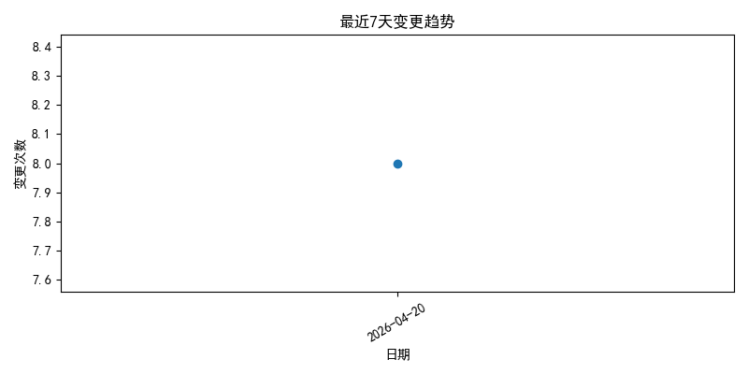
source_26_20260420_195657_trend.png

Slide 4

source_26_20260420_195657_cumulative.png

Slide 5
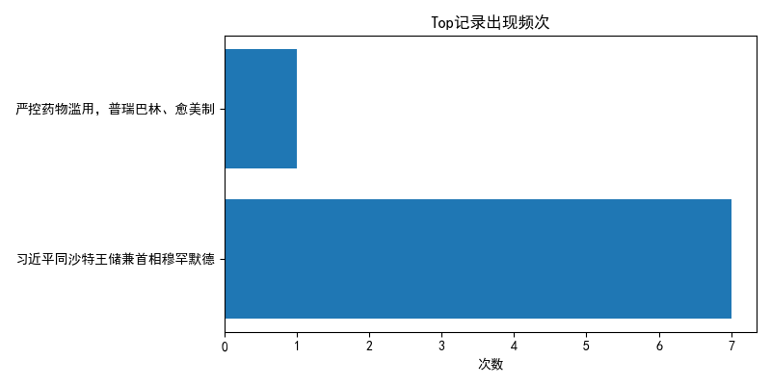
source_26_20260420_195657_top.png

